Slide 1
Mayer aref khames Mohamed
Alexandria University
Faculty of Commerce
English Section

Slide 2
الاقتصاد المصرى.

Slide 3
الى اين يذهب الاقتصاد المصرى ؟
المشكلة الاقتصادية
الازمة الاقتصادية

Slide 4
فيما تــتمثل الازمة الاقتصادية؟
1-زيادة معدل البطالة .
2-زيادة معدل التضخم .
3-ارتفاع نسبة هجرة رجالة الاعمال للخارج .
4-عجز في السياحة .
5-زيادة زحمة المرور.
6-نقص في صادرات البترول .
7-اسباب هيكلية .

Slide 5
وسائل حل هذة المشكلات............

Slide 6
امن واستقرارالدولة
استثمار رجال الاعمال في مصر
السياحة

Slide 7
الحل الذى لا نستطيع بدونة تطبيق باقي الحلول
الامن

Slide 8
ادركت مصر خسارة 60مليار جنية خلال الــ3 سنوات السابقة
ناتجة من عجز السياحة
و اغلاق حوالى 270 الف فندق

Slide 9
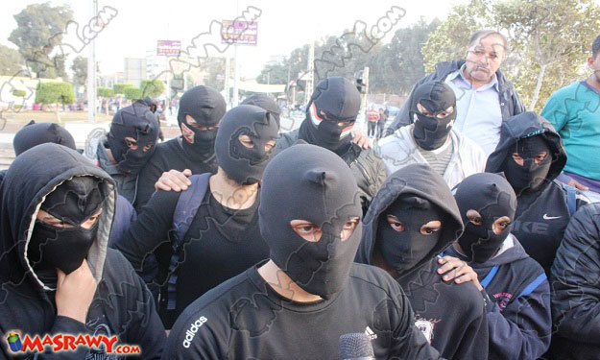

Slide 10
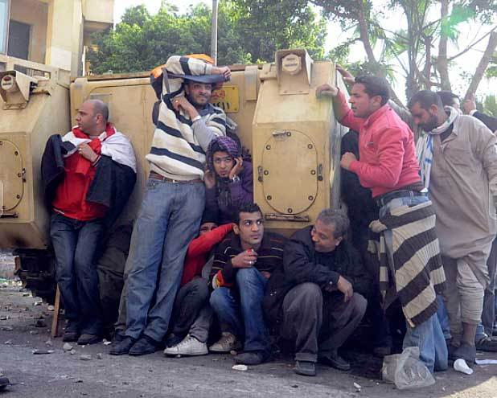

Slide 11
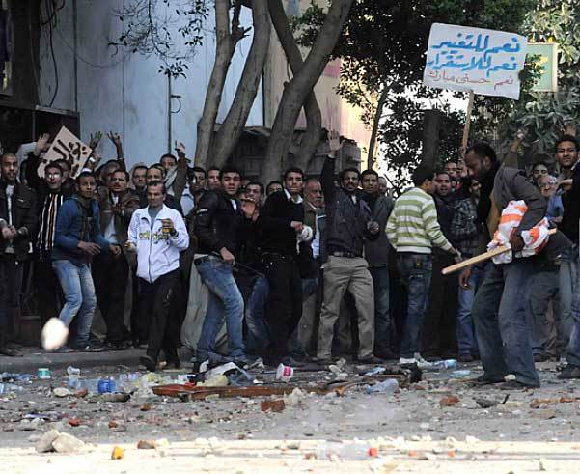

Slide 12
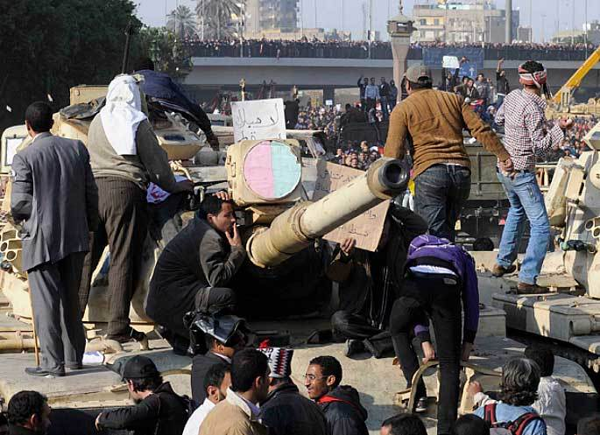

Slide 14
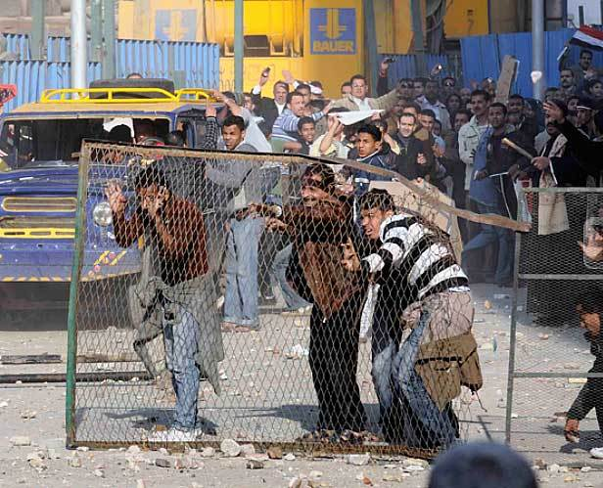

Slide 15
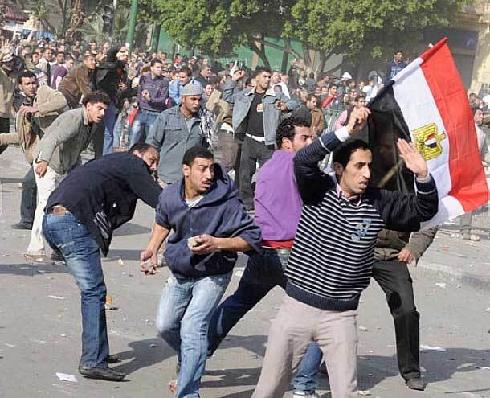

Slide 16
هجرة بعض رجال الاعمال للخارج
وعدم استثمارهم داخل مصر
يؤدى الى
اغلاق الشركات والمصانع
مما يزيد عجز الحكومة
وزيادة معدل الاقتراض
وزيادة اعباء الدولة

Slide 17
زيادة زحمة المرور
زيادة معدل البطالة
تعطيل عجلة الاتناج

Slide 18
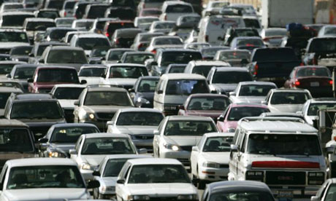

Slide 19
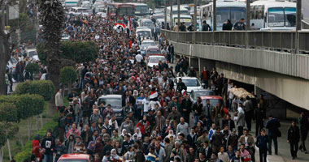

Slide 20
يجب فرض عقوبات صارمة &
غرامة كبيرة
لان بتعطيل حركة المرور سوف يتم تعطيل حركة الانتاج مما ينقلنا الى مشكلة اخرى وهى

Slide 22
البطالة فى مصر
(2008-2009) 8.9%
(2009-2010) 9%
(2010-2011) 12%
وفى عام 2013 وصل معدل البطالة الى 13%

Slide 23
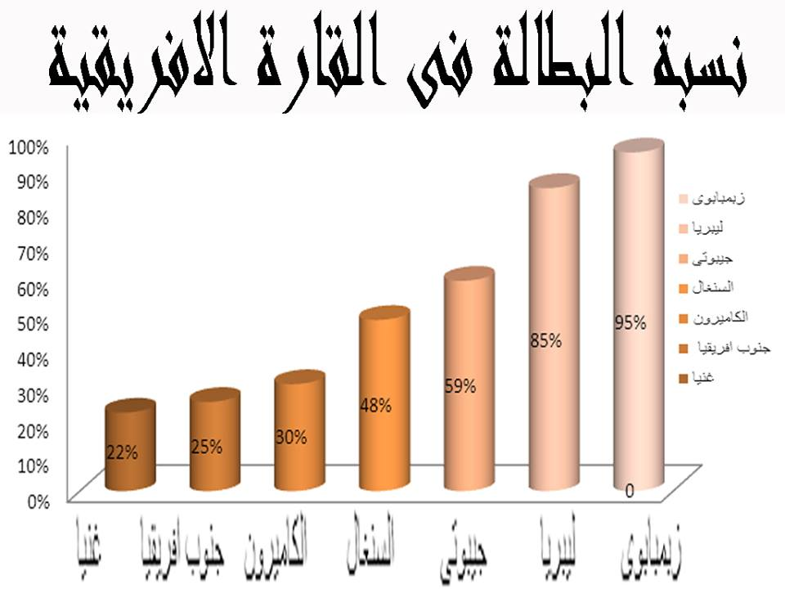

Slide 25
وزير التخطيط: وضعنا الاقتصادي صعب للغاية ولدينا خطة عاجلة تنتهي آخر 2014
االدكتور أشرف العربي، وزير التخطيط،
وضعنا الاقتصادي صعب للغاية ولدينا خطة عاجلة تنتهي آخر 2014

Slide 26
لدينا خطط طموحة نسعى في الفترة المقبلة لتحقيقها، منها
1-سداد 2.5 مليار جنيه ديونًا لصالح المقاولين،
2-توصيل الغاز الطبيعي لـ 800 ألف وحدة سكنية قبل 30 يونيو 2014،
3-تحسين 546 مزلقانًا، وتوفير 59 ألف وحدة إسكان اجتماعي،
4-40 ألف فرصة عمل جديدة في المناطق الصناعية الجديدة،
وتحسين أحوال الأطباء،
وبناء مليون وحدة سكنية،
5-القضاء على تهريب المواد البترولية،

Slide 29
وذكر البيان الصادر عن الوزارة الصينية، أن الحكومة المركزية والحكومات المحلية أنفقت على التعليم 1.6 تريليون يوان في 2011 بزيادة 24.5% مقارنة بعام 2010، فيما بلغ التمويل المركزي 326.9 مليار يوان بزيادة 28.3% مقارنة بعام 2010.

Slide 30
تخصص دولة إسرائيل نحو 2.1% من ميزانيتها
(نحو 3,500 مليون شاقل)
العامة لدعم التعليم العالي، وتشكل هذه النسبة
نحو ثلثي ميزانية مؤسسات التعليم العالي جميع الجامعات الإسرائيلية تقع في مدن يهودية (أو مختلطة مثل حيفا).

Slide 31
. يعد التعليم الجامعي في إسرائيل من أرقى أنواع التعليم في العالم وتوجد ثمان جامعات حكومية في إسرائيل تعد الجامعة العبرية في القدس
أقدمها وتوجد فيها مكتبة إسرائيل الوطنية أكبر مستودع في العالم للكتب المتعلقه بالشأن اليهودي, تمتلك إسرائيل رابع أكبر نسبة في العالم لحملة الشهادات بين المواطنين بعد كنداوروسيا، والولايات المتحدة^{[9][10]} وتبلغ نسبة الأمية في إسرائيل اقل من 2.9% وذلك نتيجة التشجيع المجتمعي والدعم الحكومي فقد بلغت ميزانية التعليم في إسرائيل للعام 2008 م حوالي 27.5 مليار دولار.

Slide 32
%26.1 نسبة الأمية في مصر بإجمالي 16.5 مليون نسمة
محافظات الوجه القبلي تسجل أعلى معدلات

Slide 34
References
http://www.egypt.gov.eg/arabic/home.aspx
http://digital.ahram.org.eg/Esdarat.aspx?archid=22
http://arabic.arabianbusiness.com/jobs/2013/nov/16/346896/#.Upb8WsRdV2E

